Slide 1
Япония
Презентацию подготовила студентка 47 группы Каралькова Алина.

Slide 2
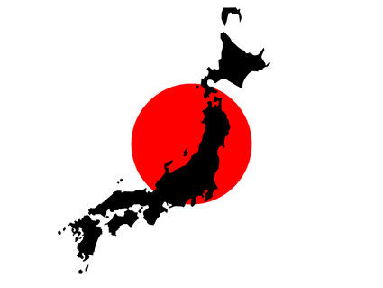
Япония - островное государство в Восточной Азии. Официальное название – Япония. Государство расположено на Японском архипелаге в западной части Тихого Океана. Он включает в себя более 3000 больших и малых островов, которые соединены мостами и тоннелями. Население Японии составляет 127 500 000.

Slide 3
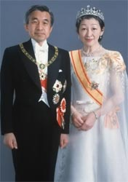
Новая Конституция Японии была принята в 1946 году.
Япония-конституционная монархия. Действующий император Акихито 125-й в династии.

Slide 4
Власть
Законодательная
Судебная
Исполнительная

Slide 5
Парламент
Палата представителей
Около 500 депутатов
Палата советников
Около 250 депутатов
Срок полномочий депутатов 4 года
Срок полномочий 6 лет

Slide 6
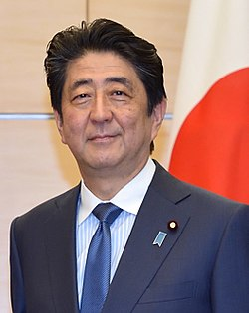
Кабинет министров
Возглавляет премьер-министр
Состоит из государственных министров, числом от 14 до 17 человек
Несет коллективную ответственность перед парламентом за государственное управление.
Остается у власти не более 2-х лет
Синдзо Абэ

Slide 7
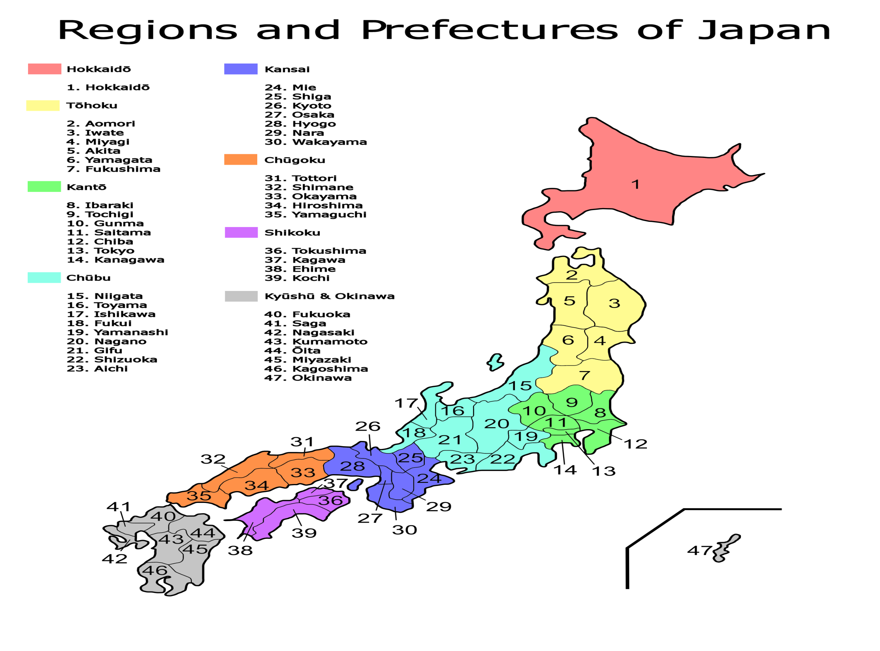

Slide 8
Права самоуправляемых единиц
Прямые выборы
Законодательное право
Местные референдумы

Slide 9
Местное самоуправление
Законодательная власть- муниципальное собрание.
От 12 до 120 членов, сессии 4 раза в год.
Исполнительная власть- глава муниципии.
Губернаторы ведают решением 126 вопросов, мэры крупных городов — 28, главы других городов и поселков — 51.
«Советы связи местных администраций»

Slide 10
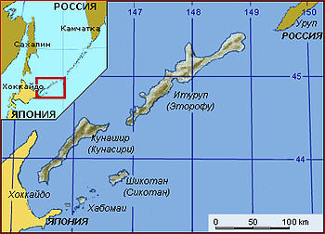
Проблема принадлежности южных Курильских островов — территориальный спор между Японией и Россией, который является неурегулированным со времени окончания Второй мировой войны. После войны все Курильские острова были включены в состав СССР, однако принадлежность островов Итуруп, Кунашир, Шикотан и группы островов Хабомаи оспаривается Японией, считающей их занятыми в форме, не имеющей юридических оснований. Площадь спорных островов составляет 5 тыс. км², общая площадь спорной территории, включая 200-мильную экономическую зону, примерно 200 тыс. км². Россия утверждает, что её суверенитет над южными Курильскими островами абсолютно законен и не подлежит сомнению и обсуждению, и заявляет, что не признаёт сам факт наличия территориального спора с Японией

Slide 11
Источники
http://estnauki.ru/geo/1-geografy/7215-gosudarstvennoe-ustrojstvo-i-forma-pravlenija-japonii-geografija.html
http://info-japan.ru/articles/politicheskoe-ustroystvo-yaponii
http://kruglaw.narod.ru/lit/admin_law/kozyrin/6_4.htm
http://lawbooks.news/konstitutsionnoe-pravo_821/administrativno-territorialnoe-delenie16884.html
http://ru-world.net/yaponiya-gosudarstvennoe-ustrojstvo-i-politicheskaya-sistema/
http://today-japan.ru/division.html
http://today-japan.ru/government.html
http://worldofjapan.ru/administrativnoe-delenie-yaponii.htmlhttp://lawtoday.ru/razdel/biblo/kpzs/DOC_280.php
http://www.politictime.ru/potis-326-2.html
http://www.politictime.ru/potis-327-1.html
https://ru.wikipedia.org/wiki/Государственный_строй_Японии#Кабинет_министров

